Slide 1
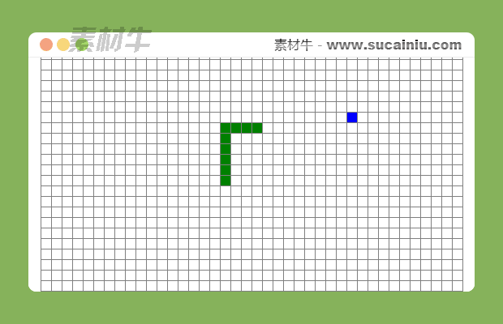
第14組 專題報告 主題 : 貪吃蛇
組員: 電子一孝2號王宥翔
電子一孝5號李其睿
電子一孝16號陳廷睿

Slide 2

一.摘要
二.研究目的與動機
三.研究方法(過程)
四.研究結果(影片玩法 照片)
五.研究困境(材料的更換 程式 疫情干擾 時間難配合)
六.材料介紹、程式拆解(補充程式庫
七.參考文獻 分工

Slide 3
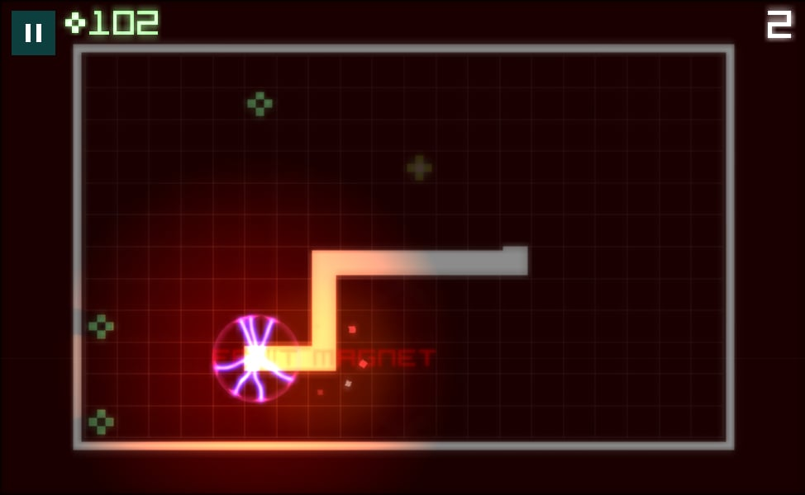
摘要
用Arduino Uno R3的開發版為主體，
配合薄膜鍵盤和8*8 LED矩陣
(MAX7219)的使用，製作成童
年經典遊戲「貪吃蛇」的實體版

Slide 4
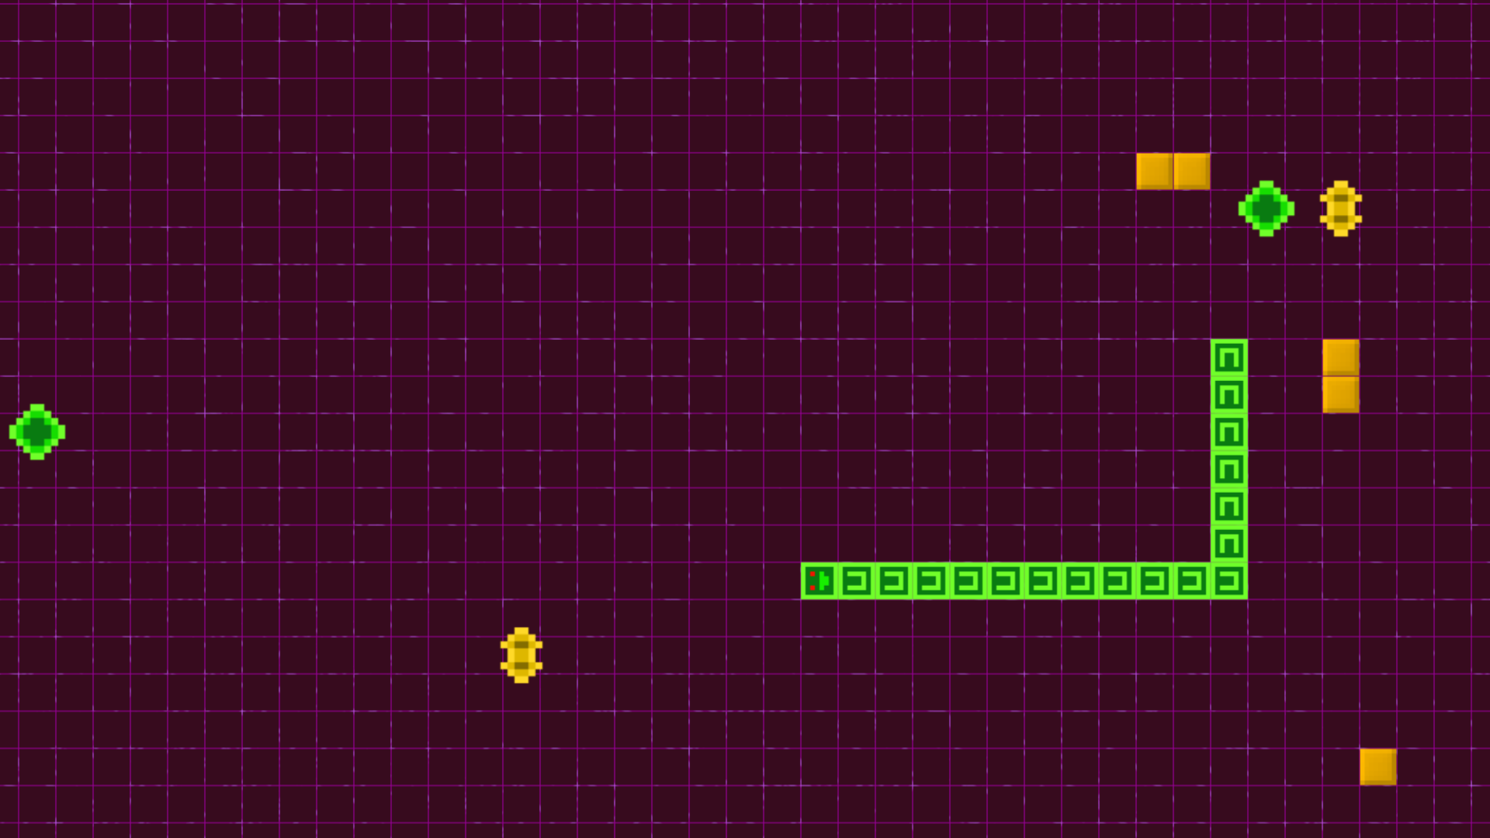
研究目的與動機
隨著年紀的增長，偶爾會突然懷念起小時候
無憂無慮的生活，那時候小朋友最好的玩具
便是一台掌上型遊樂機，其中最令人印象深
刻的便是最經典的貪吃蛇遊戲，甚是想念，
剛好配合這次一年級的專題製作，便決定主
題便是貪吃蛇，這次重現了童年的經典，
雖然功能一樣，不過自己親手做的，多了一
份成就感

Slide 5
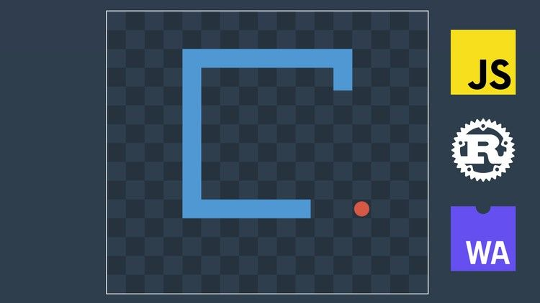
研究方法(過程)
1.在和組員討論製作專題的方向和題目
2.開始上網找文獻和查找資料
3.確定材料和主要使用的開發版
4.上網訂購材料和去實體店購買
5.材料到了之後，開始進行電路的組裝
6.根據文獻資料的參考配合所教微處理機的知識，
針對需求把程式進行改良及優化
7.測試修改 測試修改 測試修改 測試修改…
8.修改完成

Slide 6
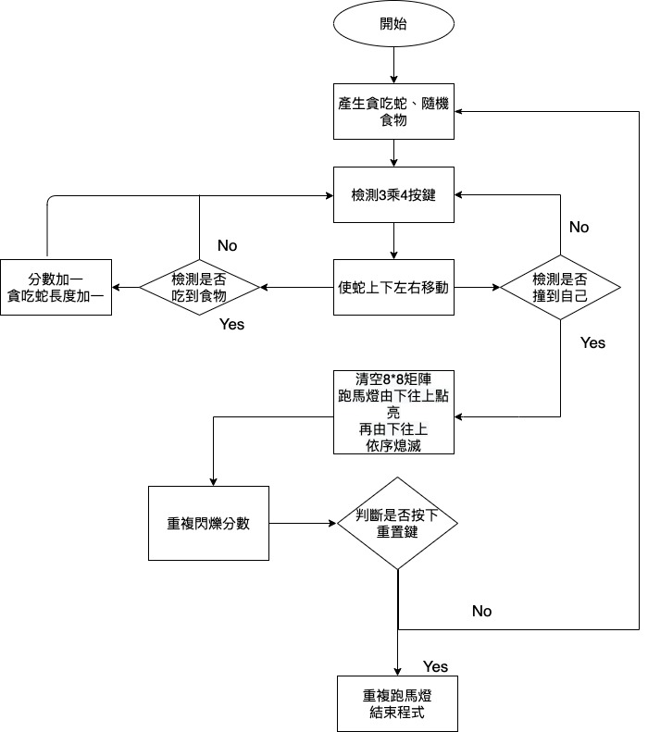
研究結果
貪吃蛇遊戲流程圖

Slide 7
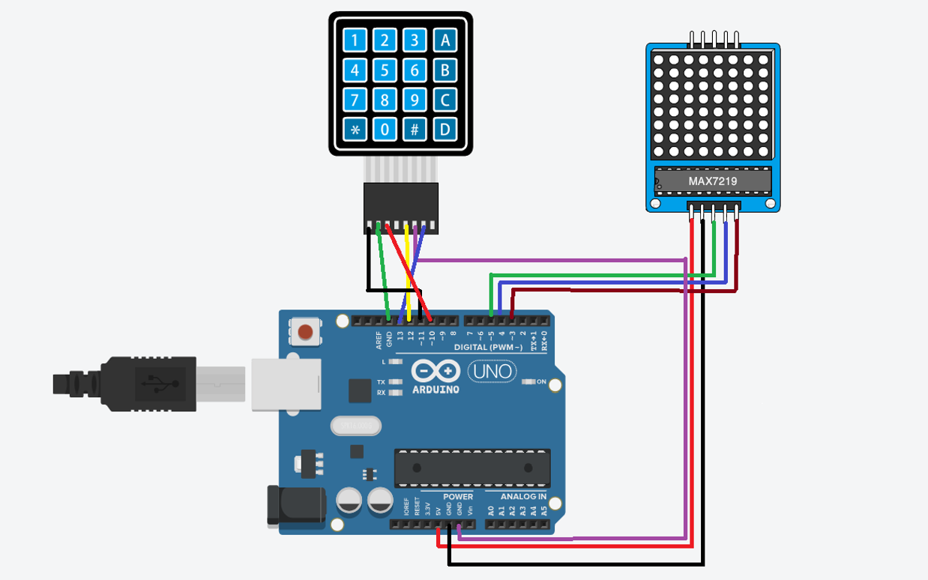
研究結果
成品圖

Slide 8
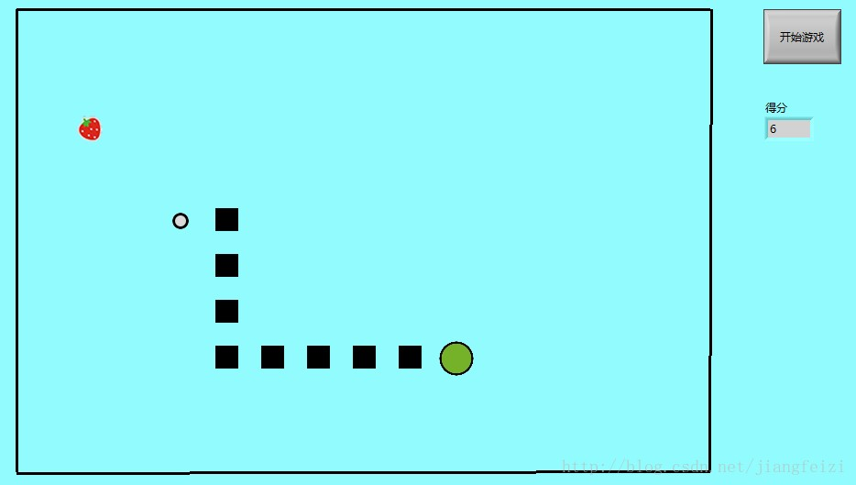
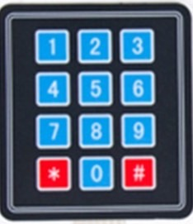
研究結果
上
玩法介紹 :
我們的貪吃蛇遊戲是以3*4鍵盤的2 4 6 8鍵操控貪吃蛇的移動
左
右
下

Slide 9
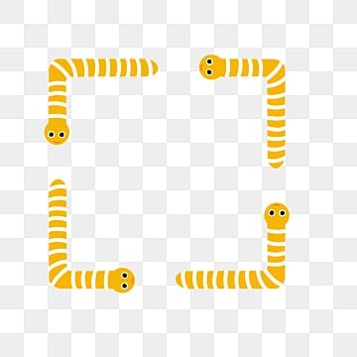
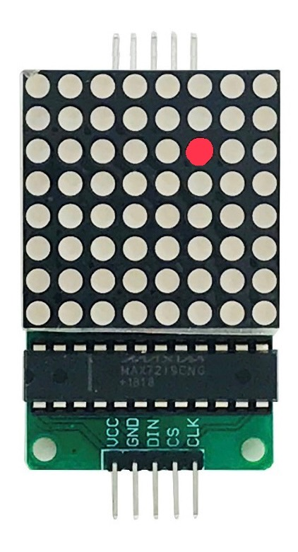
研究結果
遊戲啟動後，貪吃蛇會從8*8的LED矩陣的6-3生成一格的初始小蛇並向右移動

Slide 10
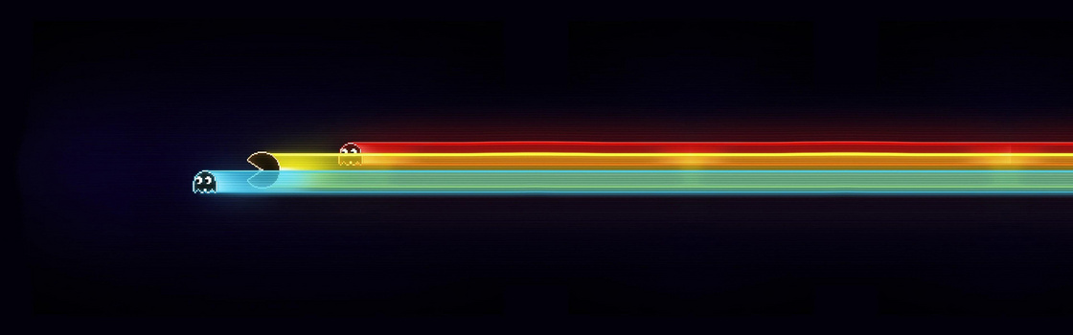
研究結果
遊戲開始後，根據程式的運行會隨機產生一格食物，使用者須操縱貪吃蛇方向吃到食物，令身體變長得到分數

Slide 11
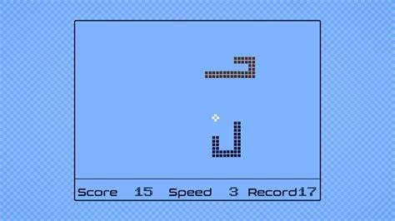
研究結果
遊戲失敗的判定是貪吃蛇撞到身體，之後會有跑馬燈消除整個L E D矩陣，然後矩陣會顯示出使用者的得分

Slide 12
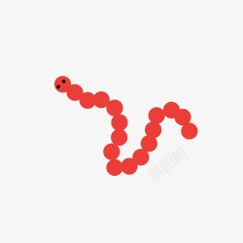
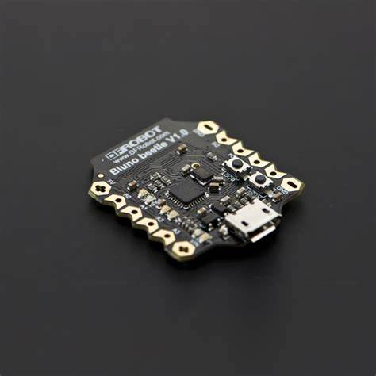
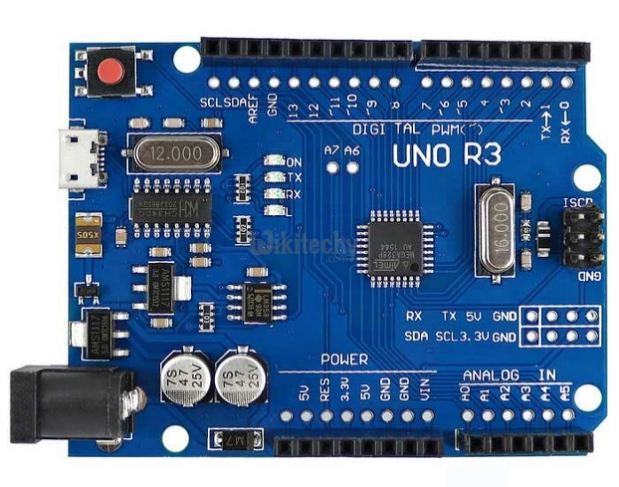
研究困境
1.原先一開始要使用的開發版為
Blune Bleetle Bleetle BLE控制器
，但訂購了許久並未送達，只好
改變原先計畫把開發版換成了
熟悉的Arduino Uno R3
Blune Bleetle Bleetle BLE控制器
Arduino Uno R3

Slide 13
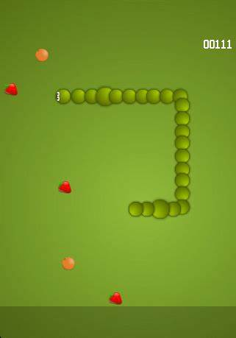
研究困境
2.再將開發版換成Arduino Uno R3後，原先參考文獻資料的程式(腳位輸入和輸出…之類的)就必須做更改，而後等材料齊全 組裝完成測試的時候，有遇到貪吃蛇的身體會出現少一格的狀況，還好只是邏輯錯誤，並做了修改

Slide 14
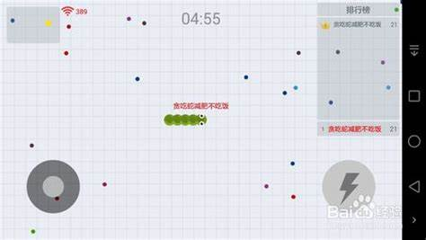
研究困境
3.疫情沒那麼嚴重的時候，因為我們組員剛好都是住宿生，可以晚上一起討論專題的事情，卻因為突如其來的疫情，上課變成了遠距，我們也從原本的實體討論變成了線上討論，造成了諸多不便，好在彼此都盡力克服線上討論的困擾

Slide 15

研究困境
4.因為有組員需要去補習課業 去上多益還有家裡因素等諸多問題，導致所有人能剛好配合的時間一個禮拜就剩一天，所以每次討論時都十分的踴躍積極，深怕無法準時完成專題報告

Slide 16
材料介紹
材料介紹(圖片標號) | 規格說明(超連結圖片網址)
開發版(圖一) | Arduino Uno R3
LED 8*8矩陣(圖二) | MAX7219
3*4 薄膜鍵盤(圖三) | 3*4 薄膜按鍵矩陣鍵盤模組
杜邦線(圖四) | 杜邦線
傳輸線(圖五) | 傳輸線
程式(圖六) | Arduino IDE 1.8.19

Slide 17

材料介紹
圖一

Slide 18
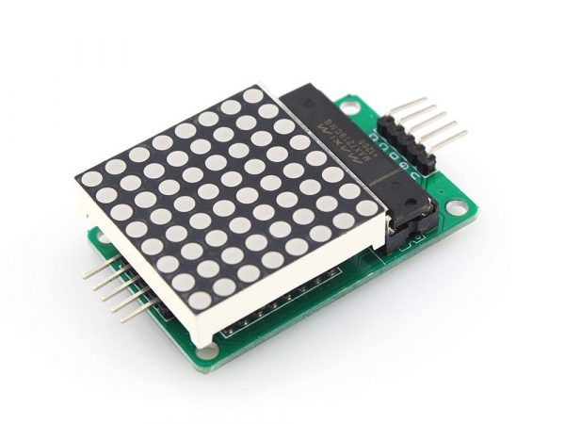
材料介紹
圖二

Slide 19
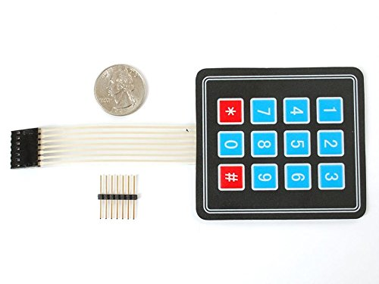
材料介紹
圖三

Slide 20
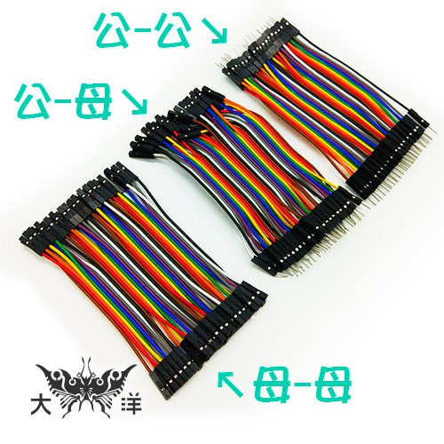
材料介紹
圖四

Slide 21
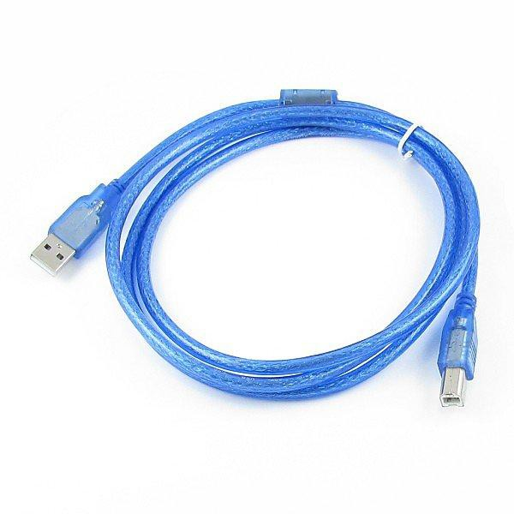
材料介紹
圖五

Slide 22

材料介紹
圖六

Slide 23
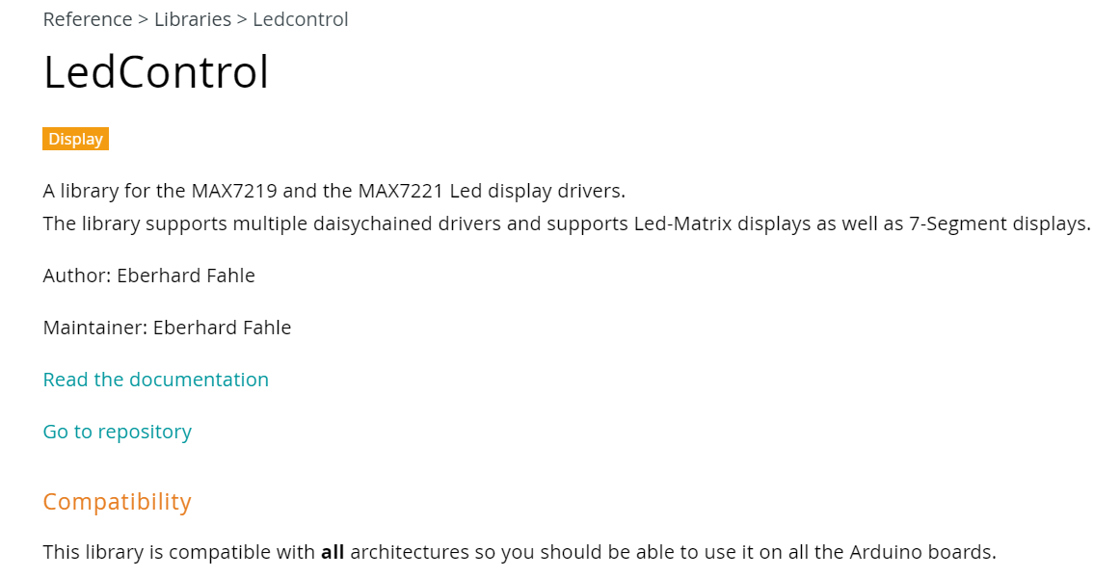
程式拆解
額外需要安裝的程式庫

Slide 24

程式拆解
控制貪吃蛇方向

Slide 25
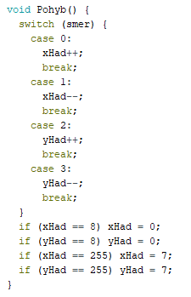
程式拆解
貪吃蛇的邊界設定，要讓貪吃蛇碰到邊界後從另外一端出現

Slide 26
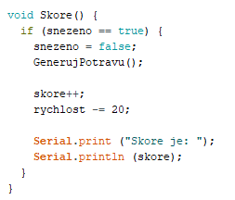
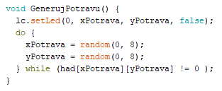
程式拆解
貪吃蛇吃到食物的分數計算和加總
貪吃蛇的食物產生

Slide 27
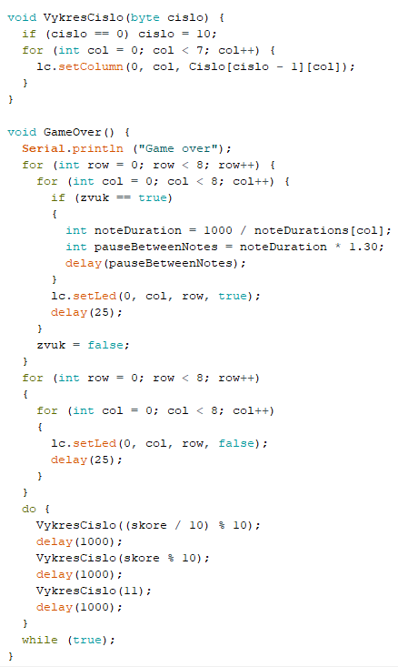
程式拆解
主程式判斷貪吃蛇是否撞到自己
遊戲失敗後，跑馬燈清除LED矩陣及閃爍分數

Slide 28
參考文獻
程式參考 :1.主程式
2.主程式
3.主程式
4.邊界穿越
5.LED矩陣
6.LED矩陣
7.LED矩陣

